Slide 1
BENVENUTI

Slide 2
MASTER SULLE SOLUZIONI CRISI
DIVENTA RISANATORE AZIENDALE!

Slide 3
RELATORE:
PROF. SIMONE BRANCOZZI
Laurea con tesi in ‘Patologia delle aziende in crisi’
Moderatore ed Amministratore del gruppo LinkedIn ‘Soluzioni Crisi Aziendali’
Pubblicazioni edite da Amazon:
- ‘Le Crisi d’impresa: Analisi e Cause’
- ‘Previsione della Crisi Aziendale’
- ‘Prevenzione delle Crisi d’Impresa’
- ‘Il Turnaround, la soluzioni delle crisi nelle aziende in perdita’
- ‘Il Crono-programma da osservare per risolvere una crisi aziendale con l’art. 161 comma 6′

Slide 4
MATT TAYLOR
La sostanza vincerà sulla forma...
via LE CRAVATTE!

Slide 5
SPEGNETE I CELLULARI
NON PRENDETE APPUNTI (riceverete tutte le slide)
NON PARLATE AD ALTA VOCE
BEVETE IL PIÙ POSSIBILE

Slide 6
Domanda:
Secondo voi un soggetto che vuole «mettersi in proprio» oggi quale è la prima cosa che fa per cercarsi un consulente fiscale?

Slide 7
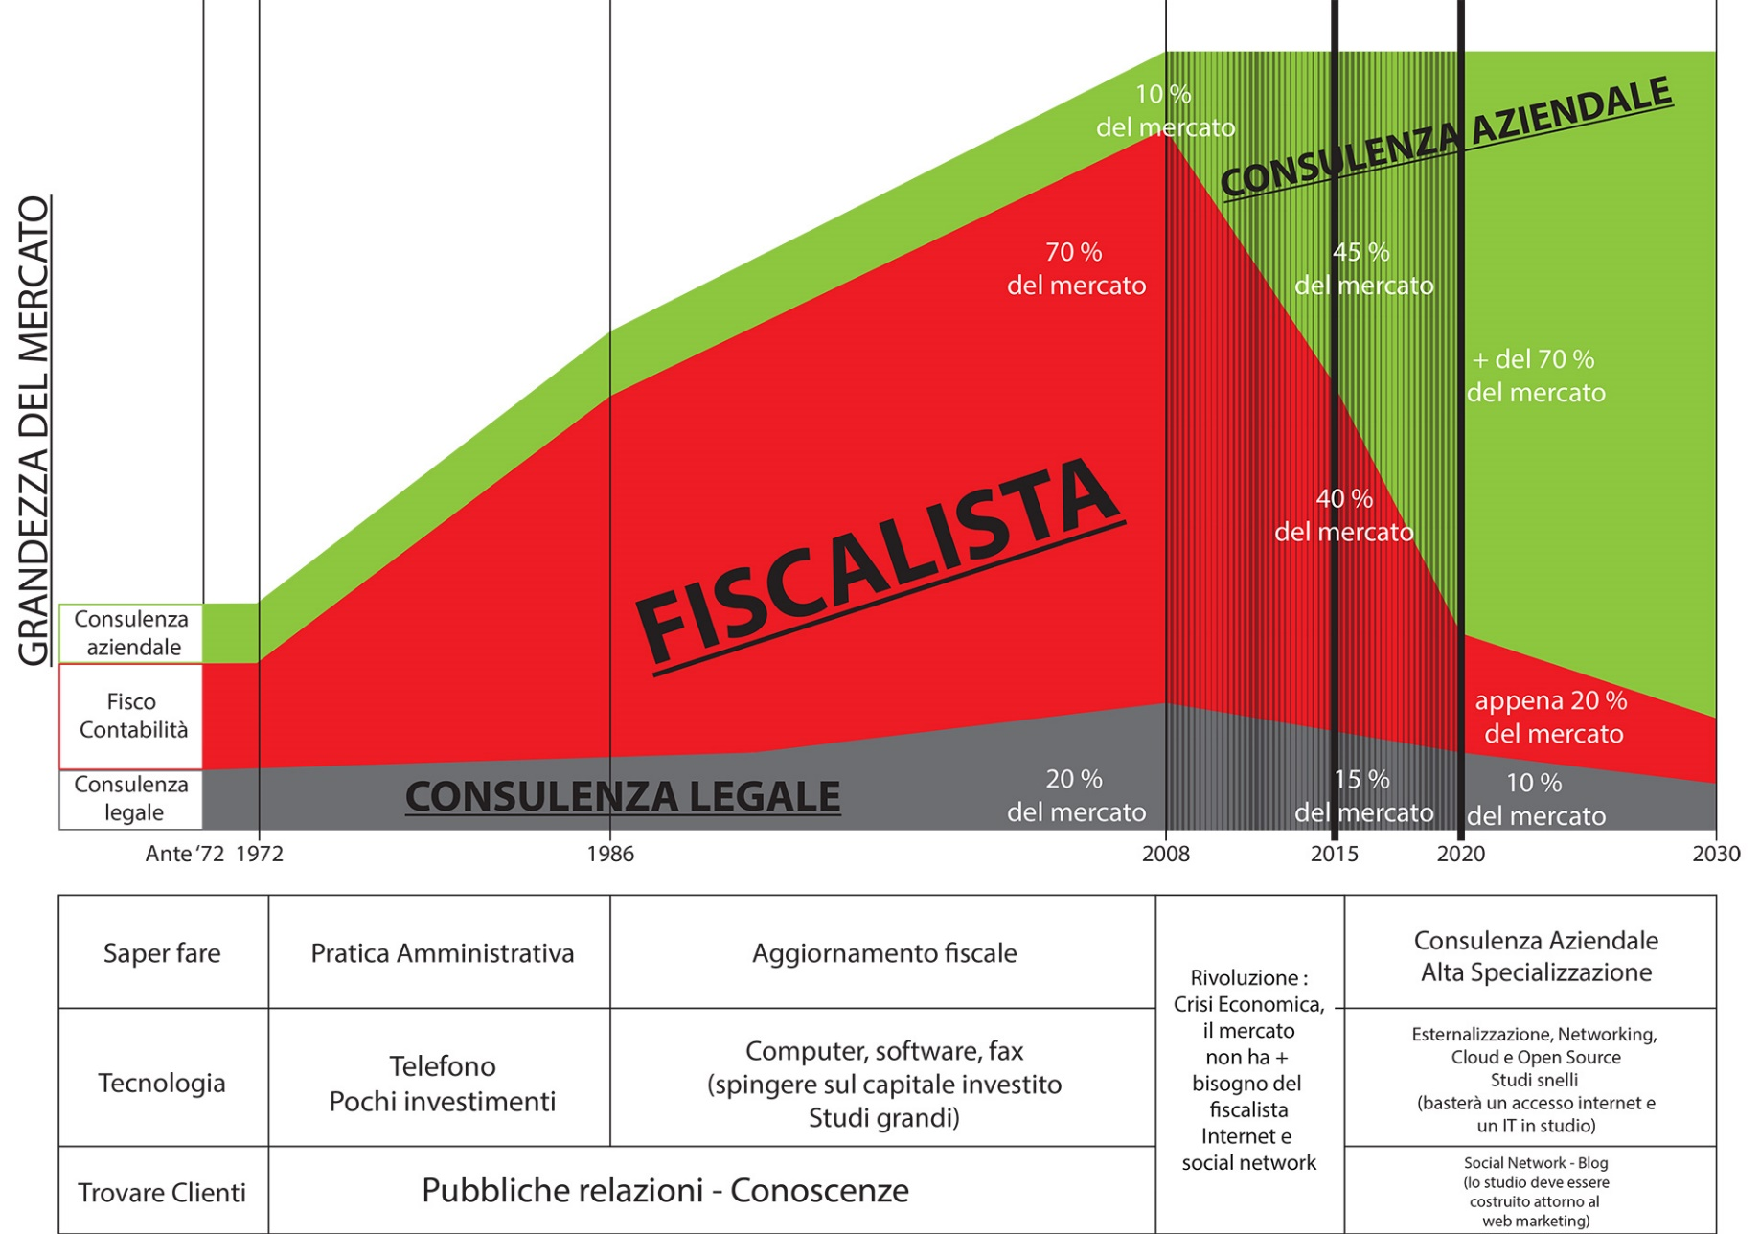

Slide 8
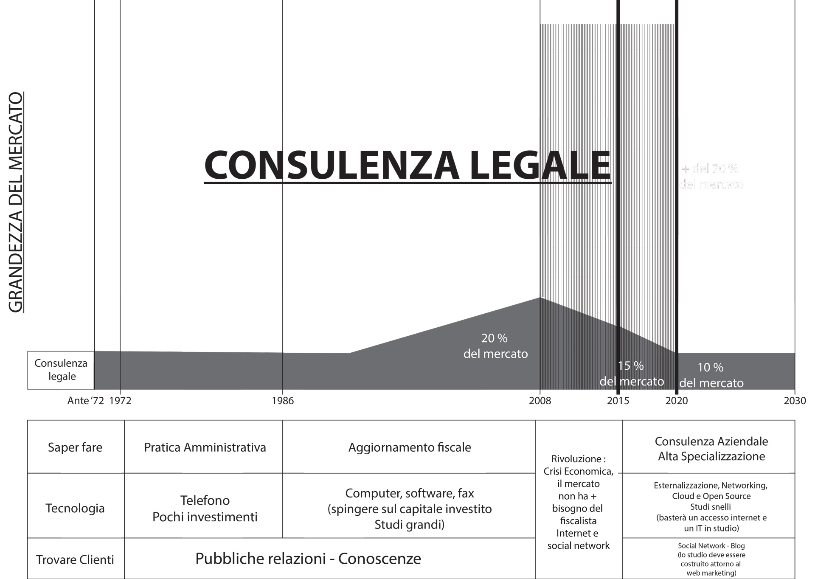

Slide 9
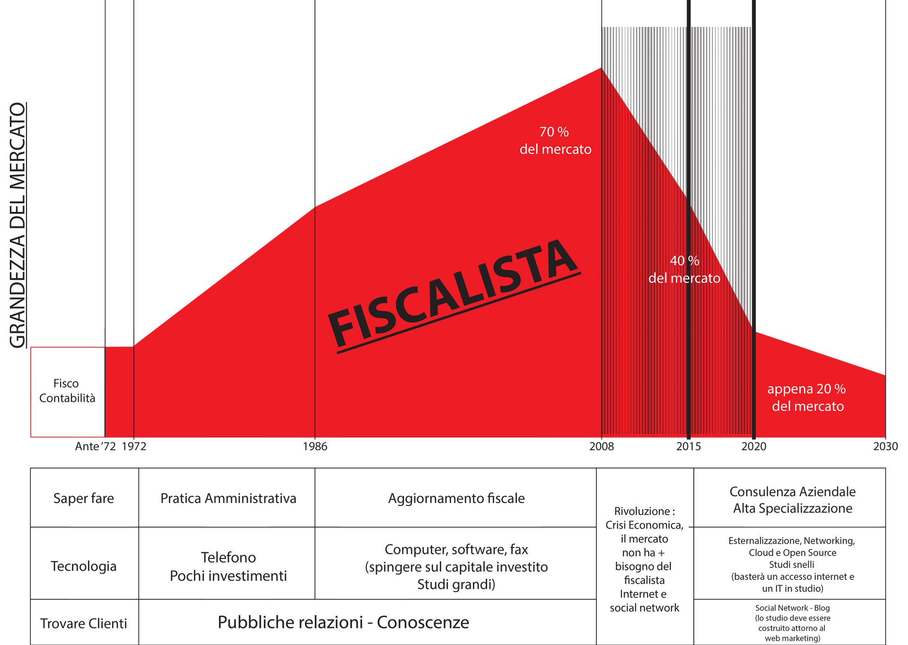

Slide 10
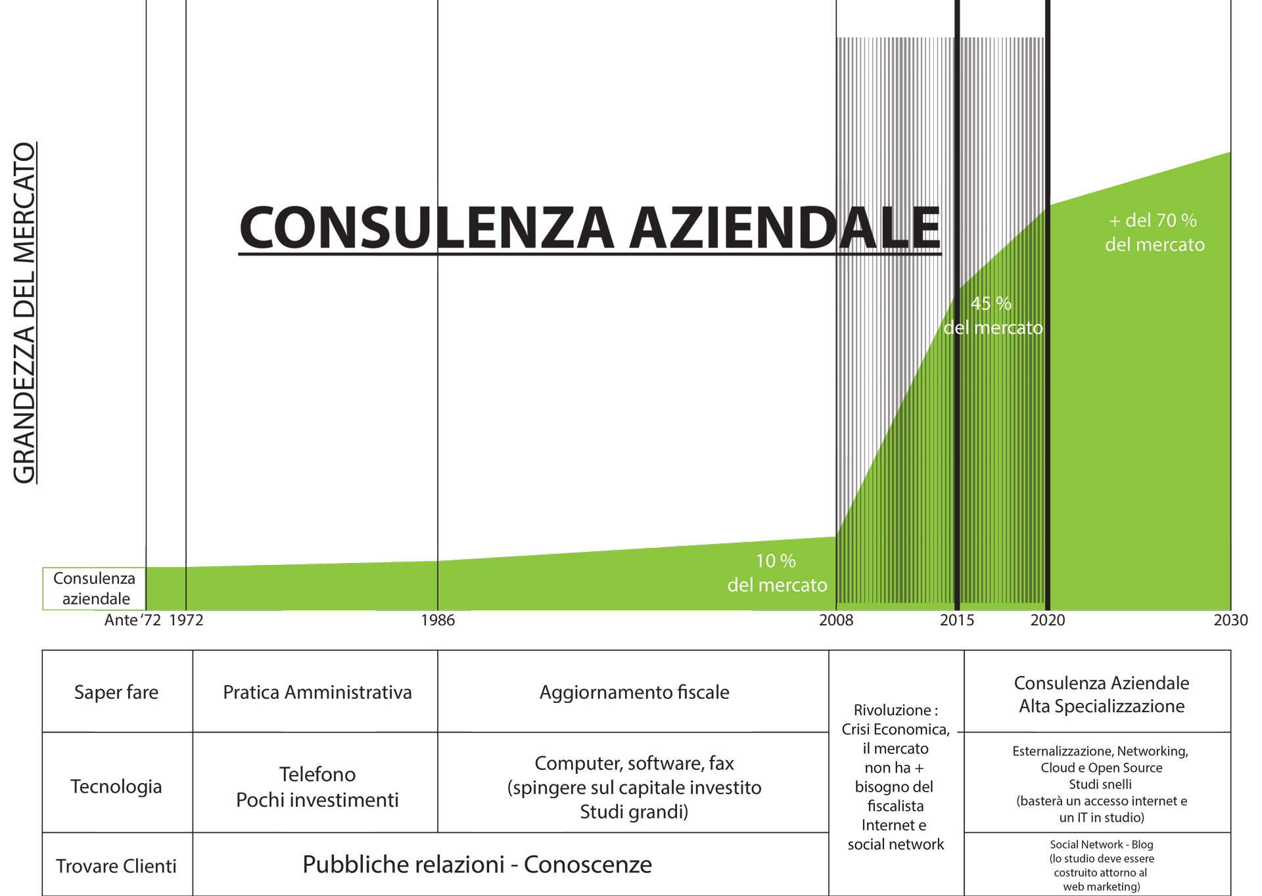

Slide 11
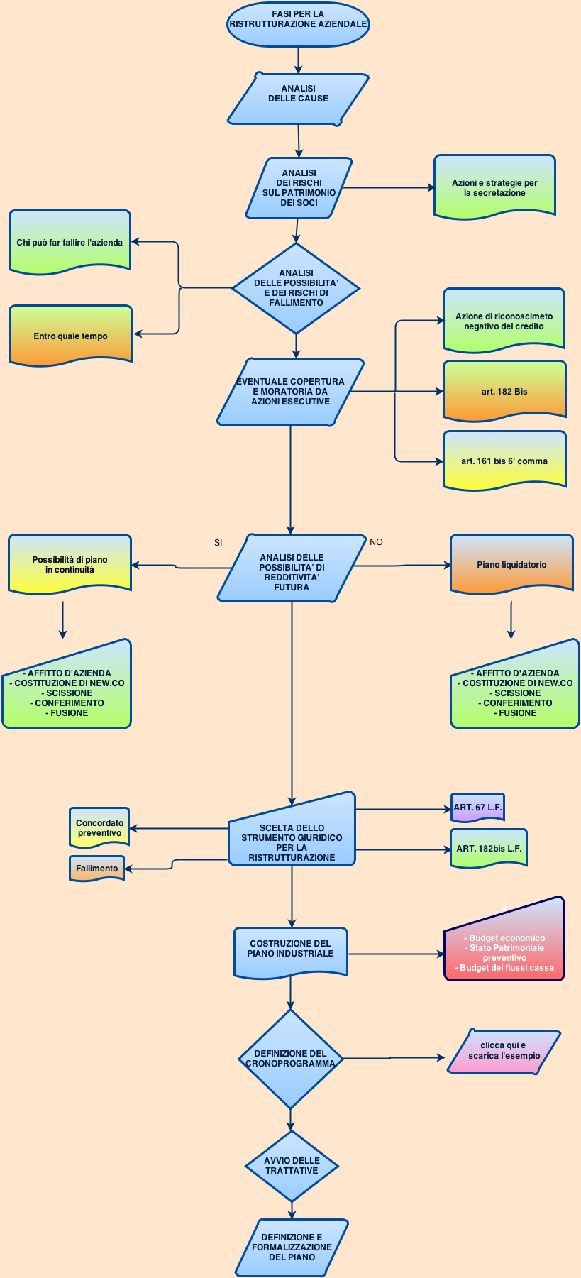
FLOW CHART
Una schematizzazione delle fasi, che compongono una ristrutturazione aziendale e che in questo Master andremo ad approfondire una ad una…

Slide 12
SU 100 AZIENDE PARTITE DAL NONNO SOLO 4 ARRIVANO AI NIPOTI
GLI STUDI MONDIALI DI ECONOMIA AZIENDALE HANNO DIMOSTRATO CHE LE AZIENDE MUOINO PER
INCAPACITA’ DI EVOLVERSI
LA CAPACITA’ DI EVOLVERSI DIPENDE DA:
FORMAZIONE
INNOVAZIONE
CLIMA AZIENDALE

Slide 13
Fonti Normative che identificano lo «STATO DI CRISI»
Art. 2 legge delega 155 del 2017
c) introdurre una definizione dello stato di crisi, intesa come probabilita’ di futura insolvenza, anche tenendo conto delle elaborazioni della scienza aziendalistica, mantenendo l’attuale nozione di insolvenza di cui all’articolo 5 del regio decreto 16 marzo 1942, n. 267;
Art. 2 Decreto Attuativo
Lo stato di difficoltà economico-finanziaria che rende PROBABILE l’insolvenza del debitore, e che per le imprese si manifesta come inadeguatezza dei flussi di cassa PROSPETTICI a far fronte regolarmente alle obbligazioni pianificate.
Art. 2086 2’ Comma (legge Brancozzi)
«L’imprenditore, che operi in forma individuale, societaria o in qualunque altra veste, ha il dovere di istituire un assetto organizzativo, amministrativo e contabile adeguato alla natura e alle dimensioni dell’impresa, anche in funzione della rilevazione tempestiva della crisi dell’impresa e della perdita della continuità aziendale, nonché di attivarsi senza indugio per l’adozione e l’attuazione di uno degli strumenti previsti dall’ordinamento per il superamento della crisi e il recupero della continuità aziendale» IL CRUSCOTTO DI CONTROLLO E’ OBBLIGATORIO

Slide 14
IL legislatore in maniera molto chiara ha voluto ancorare tutta la riforma della crisi d’impresa attorno ad un concetto chiarissimo:
E’ obbligo degli amministratori e dei revisori fare qualsiasi cosa per PREVENIRE LA CRISI
L’impianto normativa non è PUNITIVO ma PROATTIVO AL FINE DEL MATENIMENTO DELL’INTEGRITA’ AZIENDALE.
L’Impianto normativo è PREMIANTE per coloro che segnalano puntualmente LA POSSIBILITA’ DI CRISI:
a) Scarico da responsabilità penali e civili
b) Facilitazione nelle procedure di superamento della crisi grazie all’OCRI
NON DOVRA’ MAI PIU ACCADERE CHE DI 100 CONCORDATI 99 VADANO IN FALLIMENTO

Slide 15
Dalla Relazione illustrativa del Governo
“ad anticipare l’emersione della crisi intesa come strumento di sostegno, diretto in prima battuta ad una rapida analisi delle cause del malessere economico e finanziario dell’impresa, e destinato a risolversi all’occorrenza in un vero e proprio servizio di composizione assistita della crisi, funzionale ai negoziati per il raggiungimento dell’accordo con i creditori o, eventualmente, anche solo con alcuni di essi (ad esempio quelli meno conflittuali, o più strategici)”.

Slide 16
Dalla Relazione illustrativa del Governo
“si mira a creare un luogo d’incontro tra le contrapposte, ma non necessariamente divergenti, esigenze, del debitore e dei suoi creditori, secondo una logica di mediazione e composizione, non improvvisata e solitaria, bensì assistita da organismi professionalmente dedicati alla ricerca di una soluzione negoziata, con tutti i riflessi positivi che ne possono indirettamente derivare, anche in termini deflattivi del contenzioso civile e commerciale”

Slide 17
Per raggiungere tali scopi sono state apportate alcune modifiche anche al Codice civile, dirette a prevedere:
l’obbligo per l’impresa/società di istituire un assetto organizzativo, amministrativo e contabile adeguato alla natura dell’impresa anche in funzione della rilevazione tempestiva della crisi e della perdita della continuità aziendale (art. 2086 2’ comma legge Brancozzi, il cruscotto di controllo è obbligatorio per legge) dal 16/03/2019;
l’incremento della responsabilizzazione degli amministratori Art. 378 dal 16/03/2019;
- l’ampliamento delle ipotesi in cui nelle srl è obbligatoria la nomina dell’organo di controllo/revisore. (2477 cod.civ.) dal 16/03/2019;

Slide 18
Responsabilità degli amministratori Art. 378 Decreti delegati dal 16/03/2019
1) All’articolo 2476 del codice civile, dopo il quinto comma è inserito il seguente: “Gli amministratori rispondono verso i creditori sociali per l’inosservanza degli obblighi inerenti alla conservazione dell’integrità del patrimonio sociale. L’azione può essere proposta dai creditori quando il patrimonio sociale risulta insufficiente al soddisfacimento dei loro crediti. La rinunzia all’azione da parte della società non impedisce l’esercizio dell’azione da parte dei creditori sociali. La transazione può essere impugnata dai creditori sociali soltanto con l’azione revocatoria quando ne ricorrono gli estremi.”
2) All’articolo 2486 del codice civile dopo il secondo comma è aggiunto il seguente: “Quando è accertata la responsabilità degli amministratori a norma del presente articolo, e salva la prova di un diverso ammontare, il danno risarcibile si presume pari alla differenza tra il patrimonio netto alla data in cui l’amministratore è cessato dalla carica o, in caso di apertura di una procedura concorsuale, alla data di apertura di tale procedura e il patrimonio netto determinato alla data in cui si è verificata una causa di scioglimento di cui all’articolo 2484, detratti i costi sostenuti e da sostenere, secondo un criterio di normalità, dopo il verificarsi della causa di scioglimento e fino al compimento della liquidazione. Se è stata aperta una procedura concorsuale e mancano le scritture contabili o se a causa dell’irregolarità delle stesse o per altre ragioni i netti patrimoniali non possono essere determinati, il danno è liquidato in misura pari alla differenza tra attivo e passivo accertati nella procedura”.

Slide 19
Ecco spiegato l’abbassamento dei limiti dimensionali per la nomina del Revisore: Occorre aumentare la vigilanza per migliorare il «EARLY WARNING» l’ALLERTA PRECOCE.
ART. 2477 COD. CIV. : SINDACO E REVISIONE LEGALE DEI CONTI [SRL]:
I NUOVI TERZO E QUARTO COMMA RECITANO:
“La nomina dell’organo di controllo o del revisore è obbligatoria se la società:
è tenuta alla redazione del bilancio consolidato;
controlla una societàobbligata alla revisione legale dei con;
ha superato per due esercizi consecu:vi almeno uno dei seguen: limi:: 1) totale dell’a>vo dello stato patrimoniale: 2 milioni di euro; 2) ricavi delle vendite e delle prestazioni: 2 milioni di euro; 3)dipenden: occupa: in media durante l’esercizio: 10 unità.
L’obbligo di nomina dell’organo di controllo o del revisore di cui alla leCera c) del terzo comma cessa quando,
per tre esercizi consecu:vi, non è superato alcuno dei prede> limi:.”.
ADEGUAMENTO STATUTI ENTRO 9 MESI DA ENTRATA IN VIGORE (30 GIORNI DA PUBBLICAZIONE IN G.U.).
SE LO SATTUTO GIA’ ORA NORMA LA NOMINA DEL REVISORE L’OBBLIGO E’ IMMEDIATO

Slide 20
Art. 14 Decreti Delegati
Gli organi di controllo societari, il revisore contabile e la società di revisione, ciascuno nell’ambito delle proprie funzioni, hanno l’obbligo di verificare che l’organo amministrativo valuti costantemente, assumendo le conseguenti idonee iniziative, se l’assetto organizzativo dell’impresa è adeguato, se sussiste l’equilibrio economico finanziario e quale è il prevedibile andamento della gestione, nonché di segnalare immediatamente allo stesso organo amministrativo l’esistenza di fondati indizi della crisi.

Slide 21
IL REVISORE HA TRE PRECISE PRESCIZIONI CIRCA L’OBBLIGO DI «VALUTARE L’ADEGUATEZZA DEL SISTEMA INFORMATIVO AZIENDALE»
1) Nuovo 2086 2’ comma
2) ISA e tutta la normativa collegata alla verifica dei rischi e alla adeguatezza dello SCI (Sistema di controllo Interno)
3) ISA 570 Nuovo 2086 2’ comma

Slide 22
OBBLIGO DA PARTE DEL REVISORE DI ANALIZZARE IL SISTEMA DI CONTROLLO INTERNO «SCI» PRIMA DELL’ASSUNZIONE DELL’INCARICO
D.Lgs. N. 58 del 1998 («TUF») introduce l’espressione «Sistema di Controllo Interno» (art. 149, comma 1, p.to c, «Doveri del collegio sindacale»);
Codice di Autodisciplina per le Società Quotate (Codice Preda) redatto dal Comitato per la Corporate Governance presso Borsa Italiana nel 1999 e successivi aggiornamenti;
D.Lgs. N. 231 del 2001 e successive integrazioni «Responsabilità amministrativa delle Società»;
D.Lgs. N. 262 del 2005 «Tutela del Risparmio»  Principi di revisione internazionali (ISA Italia)
Norme e Linee Guida emanate da CNDCEC e IFAC

Slide 23
OBBLIGO DA PARTE DEL REVISORE DI ANALIZZARE IL SISTEMA DI CONTROLLO INTERNO «SCI»
Codice di Autodisciplina ll Sistema di controllo interno e di gestione dei rischi è:
«l’insieme delle regole, delle procedure e delle strutture organizzative volte a consentire l’identificazione, la misurazione, la gestione e il monitoraggio dei principali rischi». (art.7.P.1).
Il SCI è l’insieme dei mezzi (persone, procedure e risorse) che hanno lo scopo di monitorare l’attività aziendale, sia preventivamente che a consuntivo per mitigare i rischi che possono ostacolare il raggiungimento degli obiettivi aziendali al fine di contribuire a
CONDURRE L’IMPRESA COERENTEMENTE CON GLI OBIETTIVI AZIENDALI FAVORENDO L’ASSUNZIONE DI DECISIONI CONSAPEVOLI PER LA:
A)La salvaguardia del patrimonio sociale; B) L’efficacia e l’efficienza delle attività operative

Slide 24
ISA 570: LA CONTINUITA’ AZIENDALE
La valutazione della capacità dell’impresa di continuare ad operare come un’entità in funzionamento effettuata dalla direzione comporta una valutazione, in un dato momento, sull’esito futuro di eventi o circostanze per loro natura incerti. Ai fini di tale valutazione rilevano:
le dimensioni e la complessità dell’impresa, la natura e le circostanze della sua attività e la misura in cui è
soggetta all’influenza di fattori esterni, sono elementi che influiscono sulla valutazione circa l’esito di eventi
o circostanze;
QUI IL BILANCIO NON CI «AZZECCA NULLA ANZI E’ FUORVIANTE PERCHE’ RIFERITO UNICAMENTE AD EVENTI PASSATI

Slide 25
UN SISTEMA INFORMATIVO ADEGUATO PER PREVENIRE LA PERDITA DI CONTINUITA’ AZIENDALE DEVE AVERE AL SUO INTERNO:
- ANALISI DI SCENARIO E PROCEDURA DI REVISIONE E AGGIORNAMENTO
- ANALISI S.W.O.T E PROCEDURA DI REVISIONE E AGGIORNAMENTO
- PROGRAMMAZIONE STRATEGICA CON DECLINAZIONE DEGLI OBIETTIVI DI BREVE E DI LUNGO PERIODO
- MAPPA STRATEGICA CON INDICAZIONI DELLE AZIONI, COMPATIBILI CON L S.W.O.T., NECESSARIE PER RAGGIUNGERE
- PROGRAMMAZIONE STRATEGICA CON DECLINAZIONE DEGLI OBIETTIVI DI BREVE E DI LUNGO PERIODO
- PROCEDURA DI FEDD BACK E FEED FORWARD PER IL RITARAMENTO DELLE AZIONI E DEGLI OBIETTIVI
- SISTEMA DI INDICATORI (KPI) IDONEO A MISURARE LA CAPACITA’ DELL’AZIENDA DI RAGGIUNGERE I PROPRI OBIETTIVI

Slide 26
ATTENZIONE:
SE IL REVISORE ACCETTA LA NOMINA E NON SI PREOCCUPA DELL’ADEGUATEZZA DEL SISTEMA INFORMATIVO (ISA, ISA 570 E ART. 2086), ANCHE FACESSE LA SEGNALAZIONE, NEL CASO DI CRISI, SAREBBE COMUNQUE CORREO, PERCHE’ CON IL SISTEMA INFORMATIVO ADEGUATO NON SI SAREBBE PERSA LA CONTINUITA’ AZIENDALE.
CIRCOSTANZA AGGRAVATA DALL’AVERE UNA DILIGENZA SUPERIORE A QUELLA DEGLI AMMINISTRATORI

Slide 27
IN UN’AZIENDA CHE PUR AVENDO IN BILANCIO EQUILIBRIO ECONOMICO ED EQUILIBRIO FINANZIARIO’, CIOE’ UN’AZIENDA CHE SECONDO L’ANALISI PER INDICI E SECONDO GLI INDICI DI PROSSIMA EMANAZIONE DA PARTE DEL CNDC E’ SANA MA CHE PRESENTA:
ASSENZA DI OBIETTIVI;
ASSENZA DI ANALISI DI SCENARIO;
ASSENZA DI INNOVAZIONE;
PRODOTTI IN FASE DI MATURITA’;
CLIMA AZIENDALE OSTILE;
ASSENZA DI FORMAZIONE;
CUSTUMER SATISFATION NON RILEVATA;
ASSENZA DI ATTIVITA’ DI WEB MARKETING;
IL REVISORE HA L’OBBLIGO DI SEGNALAZIONE?

Slide 28
IL PROBLEMA DEI PROBELMI E’:
QUALE E’ L’ESATTO MOMENTO IN CUI SORGE L’OBBLIGO DI ALLERTARE PER EVITARE LA RESPONSABILITA’ CIVILE, PENALE E SOLIDALE PER I REVISORI E GLI AMMINISTRATORI?

Slide 29
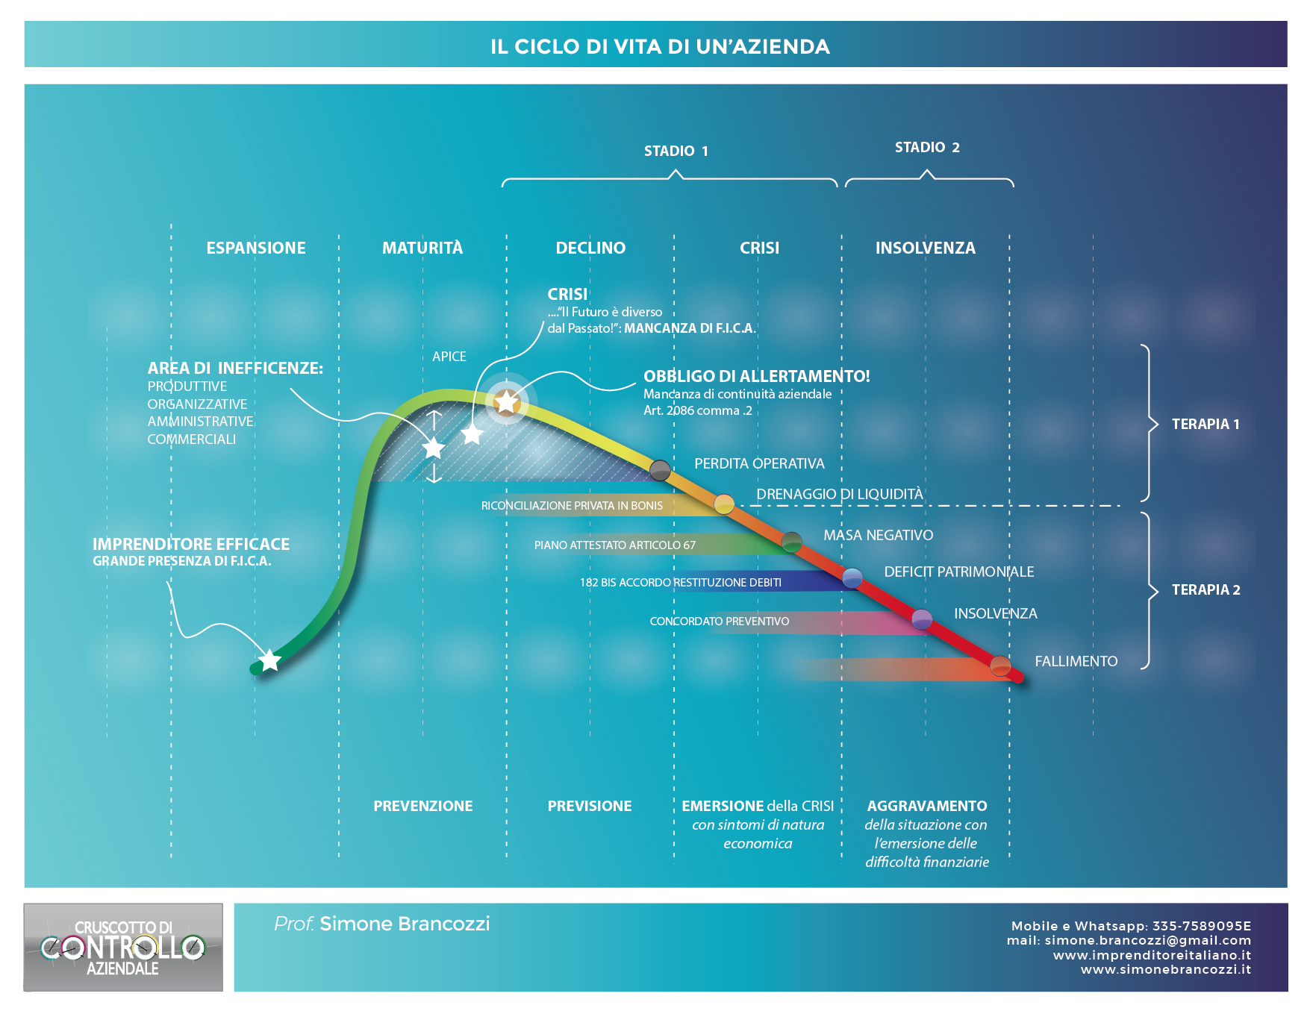
ALLERTAMENTO DA ANALISI PER INDICI
ALLERTAMENTO DA PARTE INPS E ADE
ALLERTAMENTO DA AMMINISTRATORI E REVISORI

Slide 30
La segnalazione all’Organismo di composizione della crisi
LA SEGNALAZIONE ALL’OCRI
LA RICORRENZA DELL’OBBLIGO
(ART. 14 CCII) SEGNALAZIONE DAGLI ORGANI DI CONTROLLO
(ART. 15 CCII) SEGNALAZIONE DA CREDITORI PUBBLICI QUALIFICATI
(ARTT. 12 E 16 CCII) ISTANZA DA PARTE DEL DEBITORE?
SEGNALAZIONE INTERNA
SEGNALAZIONE ESTERNA

Slide 31
La segnalazione all’Organismo di composizione della crisi
LA RICORRENZA DELL’OBBLIGO
ISTANZA DA PARTE DEL DEBITORE?
ART. 12. C. 2: «il debitore, all’esito dell’allerta o anche prima della sua attivazione, può accedere al procedimento di composizione assistita della crisi, che si svolge in modo riservato e confidenziale dinanzi all’OCRI.»
ART. 12 C.3 «…la presentazione da parte del debitore dell’istanza di composizione assistita della crisi di cui all’articolo 16 comma 1, non costituiscono causa di risoluzione dei contratti pendenti…»
N.B. DOVREBBE TRATTARSI DI UNA FACOLTÀ, NON DI UN OBBLIGO, POSSIBILITÀ DI ACCESSO A MISURE PREMIALI.

Slide 32
«Ai fini dell’applicazione delle misure premiali di cui all’articolo 25, l’iniziativa del debitore volta a prevenire l’aggravarsi della crisi non. È tempestiva se egli propone una domanda di accesso ad una delle procedure regolate dal presente codice oltre il termine di sei mesi, ovvero l’istanza di cui all’articolo 19 oltre il termine di tre mesi, a decorrere da quando si verifica alternativamente:
a) L’esistenza di debiti per retribuzioni scaduti da almeno sessanta giorni
per un ammontare pari ad oltre la metà dell’ammontare complessivo mensile delle retribuzioni;
L’esistenza di debiti verso fornitori scaduti da almeno centoventi giorni
per un ammontare superiore a quello dei debiti non scaduti;
Superamento, nell’ultimo bilancio approvato, o comunque per oltre tre mesi, degli indici elaborati ai sensi dell’articolo 13, commi 2 e 3.
Su richiesta del debitore, il presidente del collegio di cui all’articolo 17 attesta l’esistenza dei requisiti di tempestività previsti dal presente articolo»

Slide 33
L’articolo 13 del Nuovo Codice
COMMA 1: GLI INDICATORI GENERICI
Art. 13 c.1
«Costituiscono indicatori di crisi gli squilibri di carattere reddituale, patrimoniale o finanziario, rapportati alle specifiche caratteristiche dell’impresa e dell’attività imprenditoriale svolta dal debitore, tenuto conto della data di costituzione e di inizio dell’attività, rilevabili attraverso appositi indici che diano evidenza della sostenibilità dei debiti e per almeno i sei mesi successivi e delle prospettive di continuità aziendale per l’esercizio in corso o, quando la durata residua dell’esercizio al momento della valutazione è inferiore a sei mesi, per i sei mesi successivi. A questi fini, sono indici significativi quelli che misurano la sostenibilità degli oneri dell’indebitamento con i flussi di cassa che l’impresa è in grado di generare e l’adeguatezza dei mezzi propri rispetto a quelli di terzi. Costituiscono altresì indicatori di crisi ritardi nei pagamenti reiterati e significativi, anche sulla base di quanto previsto nell’articolo 24.»

Slide 34
L’articolo 13 del Nuovo Codice
COMMA 1: GLI INDICATORI GENERICI
GLI INDICATORI SONO DI TIPO QUANTITATIVO (REDDITUALI, PATRIMONIALI E FINANZIARI) → L’EQUILIBRIO PRESUPPONE LA COMPARAZIONE DI GRANDEZZE QUANTITATIVE E NON QUALITATIVE (MENTRE OIC 9, ISA 570 SI RIFERISCONO A GRANDEZZE QUALITATIVE)
1
A) FINANZIARI:INSOSTENIBILITÀ FINANZIARIA DEL DEBITO (CFR. ART 2 LETT. A) CCII – «INADEGUATEZZA DEI FLUSSI DI CASSA PROSPETTICI A FAR FRONTE REGOLARMENTE ALLE OBBLIGAZIONI PIANIFICATE»
2
REDDITUALI: L’EQUILIBRIO ECONOMICO È PRESUPPOSTO NECESSARIO E SUFFICIENTE PER ESCLUDERE LA CRISI?
PATRIMONIALI: PATRIMONIO NETTO NEGATIVO

Slide 35
L’articolo 13 del Nuovo Codice
COMMA 1: GLI INDICATORI GENERICI
MANCANZA DELLA NOZIONE DI «SQUILIBRIO» → LA SITUAZIONE DI SQUILIBRIO VA RILEVATA ATTRAVERSO INDICI CHE EVIDENZINO LA SOSTENIBILITÀ DEI DEBITI PER ALMENO I SEI MESI SUCCESSIVI E IL GOING CONCERN PER L’ESERCIZIO IN CORSO. → IL SUCCESSO DELLE MISURE DI ALLERTA DIPENDERÀ DALL’IDONEITÀ DEGLI INDICI…
3
SIGNIFICATIVITÀ DEGLI INDICI CHE MISURANO LA SOSTENIBILITÀ DEGLI ONERI DELL’INDEBITAMENTO CON I FLUSSI DI CASSA IN GRADO DI GENERARE E IL RAPPORTO MEZZI PROPRI/MEZZI DI TERZI.
4

Slide 36
L’articolo 13 del Nuovo Codice
COMMA 1: GLI INDICATORI GENERICI
ULTERIORE PRECISAZIONE DEL LEGISLATORE: PAGAMENTI REITERATI E SIGNIFICATIVI. RIFERIMENTO ALL’ART. 24 CCII
RITARDI NEI
5

Slide 37
L’articolo 13 del Nuovo Codice
RIFERIMENTO ALL’ART. 24
«Ai fini dell’applicazione delle misure premiali di cui all’articolo 25, l’iniziativa del debitore volta a prevenire l’aggravarsi della crisi non. È tempestiva se egli propone una domanda di accesso ad una delle procedure regolate dal presente codice oltre il termine di sei mesi, ovvero l’istanza di cui all’articolo 19 oltre il termine di tre mesi, a decorrere da quando si verifica alternativamente:
a) L’esistenza di debiti per retribuzioni scaduti da almeno sessanta giorni
Art. 24 CCII
per un ammontare pari ad oltre la metà dell’ammontare complessivo mensile delle retribuzioni;
L’esistenza di debiti verso fornitori scaduti da almeno centoventi giorni
per un ammontare superiore a quello dei debiti non scaduti;
Superamento, nell’ultimo bilancio approvato, o comunque per oltre tre mesi, degli indici elaborati ai sensi dell’articolo 13, commi 2 e 3.
Su richiesta del debitore, il presidente del collegio di cui all’articolo 17 attesta l’esistenza dei requisiti di tempestività previsti dal presente articolo»

Slide 38
L’articolo 13 del Nuovo Codice
COMMA 2: INDICATORI ELABORATI DAL CNDCEC
Art. 13 c.2
«Il Consiglio nazionale dei dottori commercialisti ed esperti contabili, tenuto conto delle migliori prassi nazionali ed internazionali, elabora con cadenza almeno triennale, in riferimento ad ogni tipologia di attività economica secondo le classificazioni I.S.T.A.T., gli indici di cui al comma 1 che, valutati unitariamente, fanno ragionevolmente presumere la sussistenza di uno stato di crisi d’impresa. Il Consiglio nazionale dei dottori commercialisti ed esperti contabili elabora indici specifici con riferimento alle start-up innovative di cui al decreto – legge 24 gennaio T4 n. 3, convertito, con modificazioni, dalla legge 24 marzo T4, n. 33, alle società in liquidazione, alle imprese costituite da meno di due anni. Gli indici elaborati sono approvati con decreto del Ministero dello Sviluppo economico»

Slide 39
L’articolo 13 del Nuovo Codice
COMMA 2: INDICATORI ELABORATI DAL CNDCEC
IL CNDCEC DOVRÀ CONFORMARSI AGLI INDICI SIGNIFICATIVI DI CUI AL COMMA 1.
1
IL CNDCEC DOVRÀ ELABORARE, CON CADENZA ALMENO TRIENNALE E PER OGNI CODICE ATECO, GLI INDICI CHE, VALUTATI UNITARIAMENTE FANNO PRESUMERE LA SUSSISTENZA DI UNA CRISI FINO ALL’ELABORAZIONE DELLE C.D. «SOGLIE DI ALLERTA».
2

Slide 40
L’articolo 13 del Nuovo Codice
COMMA 2: INDICATORI ELABORATI DAL CNDCEC
CRITICITÀ
NON CI SONO INDICI CHE INTERCETTINO LA CRISI SENZA MARGINI DI ERRORE (È POSSIBILE CHE VI SIANO FALSI POSITIVI O FALSI NEGATIVI);
GLI INDICI NON DEVONO ESSERE SOLO SIGNIFICATIVI, MA ANCHE VALUTABILI, ATTRAVERSO UN ITER DI TIPO COMPLY OR EXPLAIN, AI FINI DI VERIFICARE L’IDONEITÀ SEGNALETICA ;
TALI INDICI DEVONO ESSERE SPECIFICI RISPETTO A CISASCUNA REALTÀ AZIENDALE;

Slide 41
L’articolo 13 del Nuovo Codice
COMMA 3: POSSIBILITÀ DI MODIFICA DEGLI INDICI
Art. 13 c.3
«L’impresa che non ritenga adeguati, in considerazione delle proprie caratteristiche, gli indici elaborati a norma del comma 2 ne specifica le ragioni nella nota integrativa al bilancio di esercizio e indica, nella medesima nota, gli indici idonei a far ragionevolmente presumere la sussistenza del suo stato di crisi. Un professionista indipendente attesta l’adeguatezza di tali indici in rapporto alla specificità dell’impresa. L’attestazione è alleata alla nota integrativa al bilancio di esercizio e ne costituisce parte integrante. La dichiarazione , attestata in conformità al secondo periodo, produce effetti per l’esercizio successivo»

Slide 42
L’articolo 13 del Nuovo Codice
COMMA 3: POSSIBILITÀ DI MODIFICA DEGLI INDICI
È POSSIBILE CHE GLI INDICI SIANO INAPPLICABILI ALLA SINGOLA
1
REALTÀ. → POSSIBILITÀ DI SOSTITUIRE GLI INDICI ELABORATI DAL CNDCEC (CON OPPORTUNA INFORMATIVA IN N.I.)
NECESSITÀ DI UN PROFESSIONISTA INDIPENDENTE CHE ATTESTI L’ADEGUATEZZA DEI NUOVI INDICI IN RELAZIONE ALLA PECULIARE NATURA DELL’IMPRESA.
TALE DICHIARAZIONE HA RILEVANZA PER L’ESERCIZIO SUCCESSIVO
2

Slide 43
La segnalazione all’Organismo di composizione della crisi
SEGNALAZIONE DAGLI ORGANI DI CONTROLLO
CHI SONO GLI OBBLIGATI?
ORGANI DI CONTROLLO SOCIETARI;
REVISORE CONTABILE;
SOCIETÀ DI REVISIONE;
1

Slide 44
La segnalazione all’Organismo di composizione della crisi
SEGNALAZIONE DAGLI ORGANI DI CONTROLLO
SINDACI
IN «CONTRAPPOSIZIONE» CON IL COMBINATO DISPOSTO DEGLI ART. 2407 E 2409 C.C., L’ART. 14 CCII PREVEDE DEGLI OBBLIGHI A CARICO DEI SINDACI:
1. VERIFICARE CHE COSTANTEMENTE,
L’ORGANO ASUMENDO
AMMINISTRATIVO VALUTI LE CONSEGUENTI IDONEE
INIZIATIVE:
SE L’ASSETTO ORGANIZZATIVO È ADEGUATO;
LA SUSSISTENZA DI UN EQUILIBRIO FINANZIARIO
QUAL È IL PREVEDIBILE ANDAMENTO DELLA GESTIONE

Slide 45
La segnalazione all’Organismo di composizione della crisi
SEGNALAZIONE DAGLI ORGANI DI CONTROLLO
SINDACI
SEGNALARE ALL’ORGANO AMMINISTRATIVO L’ESISTENZA DI INDIZI FONDATI SULLA CRISI;
INFORMARE SENZA INDUGIO L’OCRI SE NON SONO PERVENUTE RISPOSTE DALL’ORGANO AMMINISTRATIVO O SE SONO PERVENUTE RISPOSTE INADEGUATE.
N.B.: INDIZI FONDATI POSSONO ESSERE DESUNTI ANCHE ALTROVE (ES: RICORSO COSTANTE A LINEE DI CREDITO, REVOCHE/MODIFICHE DEGLI AFFIDAMENTI COMUNICATI EX ART. 14 CCII, OMESSI VERSAMENTI D’IMPOSTA ECC..)

Slide 46
La segnalazione all’Organismo di composizione della crisi
SEGNALAZIONE DAGLI ORGANI DI CONTROLLO
REVISORI
ART. 15 D.L. 9/2010 E SUCC. MODIFICHE: «il revisore legale o la società di revisione legale incaricati di effettuare la revisione legale dei conti:
esprimono con apposita relazione un giudizio sul bilancio di esercizio e sul consolidato, ove redatto ed illustrano i risultati della revisione legale;
Verificano nel corso dell’esercizio la regolare tenuta della contabilità sociale e la corretta rilevazione dei fatti di gestione nelle scritture contabili.»

Slide 47
La segnalazione all’Organismo di composizione della crisi
SEGNALAZIONE DAGLI ORGANI DI CONTROLLO
REVISORI
COME PER I SINDACI, L’ART. 14 CCII PREVEDE ULTERIORI OBLIGHI A CARICO DEI REVISORI:
1. VERIFICARE CHE COSTANTEMENTE,
L’ORGANO ASUMENDO
AMMINISTRATIVO VALUTI LE CONSEGUENTI IDONEE
INIZIATIVE:
SE L’ASSETTO ORGANIZZATIVO È ADEGUATO;
LA SUSSISTENZA DI UN EQUILIBRIO FINANZIARIO
QUAL È IL PREVEDIBILE ANDAMENTO DELLA GESTIONE

Slide 48
La segnalazione all’Organismo di composizione della crisi
SEGNALAZIONE DAGLI ORGANI DI CONTROLLO
REVISORI
SEGNALARE ALL’ORGANO AMMINISTRATIVO L’ESISTENZA DI INDIZI FONDATI SULLA CRISI;
INFORMARE SENZA INDUGIO L’OCRI SE NON SONO PERVENUTE RISPOSTE DALL’ORGANO AMMINISTRATIVO O SE SONO PERVENUTE RISPOSTE INADEGUATE.
N.B.: INDIZI FONDATI SORGONO DALLA VERIFICA DELLA REGOLARE TENUTA DELLA CONTABILITÀ.
N.B.: SE VENGONO RILEVATI INDICI DI CRISI, IL REVISORE NON DEVE PIÙ ATTENDERE LA STESURA DELLA RELAZIONE SUL BILANCIO.

Slide 49
La segnalazione all’Organismo di composizione della crisi
LA RICORRENZA DELL’OBBLIGO – ORGANI DI CONTROLLO
SEGNALAZIONE DAGLI ORGANI DI CONTROLLO
«La segnalazione [all’organo amministrativo - ndr]deve essere motivata, fatta per iscritto, a mezzo posta elettronica certificata o comunque con mezzi che assicurino la prova dell’avvenuta ricezione, e deve contenere la fissazione di un congruo termine, non superiore a trenta giorni, entro il quale l’organo amministrativo deve riferire in ordine alle soluzioni individuate e alle iniziative intraprese. In caso di omessa o inadeguata risposta, ovvero di mancata adozione nei successivi sessanta giorni delle misure ritenute necessarie per superare lo stato di crisi, i soggetti di cui al comma 1 informano senza indugio l’OCRI, fornendo ogni elemento utile per le relative determinazioni, anche in deroga al disposto dell’articolo 2407, primo comma, del codice civile quanto all’obbligo di riservatezza»
Art. 14 c. 2

Slide 50
La segnalazione all’Organismo di composizione della crisi
LA RICORRENZA DELL’OBBLIGO – ORGANI DI CONTROLLO
QUANDO VI SONO INDIZI FONDATI DI CRISI
DOPO AVER FATTO SEGNALAZIONE ALL’ORGANO AMMINISTRATIVO
SE, DOPO 30 GG DALLA SEGNALAZIONE NON È PERVENUTA ALCUNA RISPOSTA O SE LA RISPOSTA È INADEGUATA
OBBLIGO DI SEGNALAZIONE ALL’OCRI ENTRO 60 GG

Slide 51
La segnalazione all’Organismo di composizione della crisi
LA RICORRENZA DELL’OBBLIGO – CREDITORI PUBBLICI QUALIFICATI
CHI SONO GLI OBBLIGATI?
1
AGENZIA DELLE ENTRATE;
INPS;
AGENZIA DELLA RISCOSSIONE;
SI DEVONO ATTIVARE SE:
2
L’ESPOSIZIONE DEBITORIA È DI IMPORTO RILEVANTE

Slide 52
La segnalazione all’Organismo di composizione della crisi
LA RICORRENZA DELL’OBBLIGO – CREDITORI PUBBLICI QUALIFICATI
IMPORTO RILEVANTE – AdE (ART. 15 2.C. CCII lett. a))
DEBITI SCADUTI DERIVANTI DA COMUNICAZIONE LIQUIDAZIONE PERIODICA
MAGGIORI O UGUALI AL 30% DEL VOLUME D’AFFARI DEL MEDESIMO PERIODO
NON INFERIORI A:
25 K SE V.A. IN DICH. ANNO
PREC. È<= 2.000.000;
50K SE V.A. IN DICH. ANNO PREC. <= 10.000.000
100K SE V.A. IN DICH. ANNO PREC >10.000.000
E

Slide 53
La segnalazione all’Organismo di composizione della crisi
LA RICORRENZA DELL’OBBLIGO – CREDITORI PUBBLICI QUALIFICATI
IMPORTO RILEVANTE – INPS (ART. 15 2.C. lett. b)CCII)
RITARDO DI OLTRE 6 MESI NEL VERSAMENTO DEI CONTRIBUTI
IMPORTO > ALLA METÀ DI QUELLI DOVUTI NELL’ANNO PRECEDENTE
IMPORTO > 50.000
E

Slide 54
La segnalazione all’Organismo di composizione della crisi
LA RICORRENZA DELL’OBBLIGO – CREDITORI PUBBLICI QUALIFICATI
IMPORTO RILEVANTE – RISCOSSIONE (ART. 15 2.C. lett. c)CCII)
SOMMA DEI CREDITI AFFIDATI PER LA RISCOSSIONE (DOPO ENTRATA IN VIGORE DEL CCII) SCADUTI DA OLTRE 90 GG
IMPRESE INDIVIDUALI: IMPORTO > 500.000
IMPRESE COLLETTIVE: IMPORTO > 1.000.000

Slide 55
La segnalazione all’Organismo di composizione della crisi
LA RICORRENZA DELL’OBBLIGO – CREDITORI PUBBLICI QUALIFICATI
SEGNALAZIONE DI CREDITORI PUBBLICI QUALIFICATI
«Scaduto il termine dei novanta giorni di cui al comma 1 senza che il debitore abbia dato prova di aver estinto il proprio debito o di averlo altrimenti regolarizzato per intero con le modalità previste dalla legge o di essere in regola con il pagamento rateale previsto dall’articolo 3-bis del decreto legislativo 18 dicembre 1997, n. 462, o di aver presentato istanza di composizione assistita della crisi o domanda per l’accesso ad una procedura di regolazione della crisi e dell’insolvenza, i creditori pubblici qualificati di cui al presente articolo procedono senza indugio alla segnalazione all’OCRI. La segnalazione è effettuata con modalità telematiche, definite d’intesa con Unioncamere e InfoCamere. Se il debitore decade dalla rateazione e risultano superate le soglie di cui al comma 2, il creditore procede senza indugio alla segnalazione all’OCRI.»
Art. 15 c. 4

Slide 56
La segnalazione all’Organismo di composizione della crisi
LA RICORRENZA DELL’OBBLIGO – CREDITORI PUBBLICI QUALIFICATI
AL SUPERAMENTO DELL’IMPORTO RILEVANTE DI CUI ALL’ART. 15 C. 2 CCII
DOPO AVER AVVISATO IL DEBITORE A MEZZO PEC O RACCOMANDATA
A /R
SE, DOPO 90 GG DALLA SEGNALAZIONE I DEBITI NON SONO REGOLARIZZATI
OBBLIGO DI SEGNALAZIONE SENZA INDUGIO ALL’OCRI

Slide 57
La segnalazione all’Organismo di composizione della crisi
LA SEGNALAZIONE ALL’OCRI
LE MODALITÀ OPERATIVE
ORGANI DI CONTROLLO
CREDITORI PUBBLICI QUALIFICATI
DEBITORE

Slide 58
La segnalazione all’Organismo di composizione della crisi
LE MODALITÀ OPERATIVE
DEBITORE
SULLA BASE DELL’ESITO DELL’ALLERTA O ANCHE PRIMA DELLA STESSA;
TRAMITE ISTANZA ALL’OCRI

Slide 59
La segnalazione all’Organismo di composizione della crisi
LE MODALITÀ OPERATIVE
ORGANI DI CONTROLLO SOCIETARI
La segnalazione all’amministrazione deve essere:
motivata;
scritta;
Trasmessa a mezzo pec (o altri mezzi che assicurino la ricezione);
deve contenere un termine (max 30 gg) entro il quale l’amministrazione deve
dare informativa sulle soluzioni intraprese.
Sulla base della omessa risposta o inadeguata risposta da parte dell’organo amministrazione ovvero in caso di mancata adozione - nei 60 gg successivi alla
segnalazione all’amministrazione – di misure adeguate per superare la crisi.
Dopo 60 gg: informativa senza indugio all’OCRI fornendo ogni elemento utile per
le determinazioni.

Slide 60
La segnalazione all’Organismo di composizione della crisi
LE MODALITÀ OPERATIVE
CREDITORI PUBBLICI QUALIFICATI
Avviso al debitore
Trasmesso a mezzo pec (o raccomandata A/R all’indirizzo che risulta da anagrafe tributaria);
AdE (art. 15 c.3 lett. a)): Congiuntamente alla comunicazione di irregolarità ex art 57-bis DPR 633/72
INPS (art. 15 c.3 lett. B)): Entro 60 gg dai 6 mesi di ritardo nel versamento dei contributi.
RISCOSSIONE (art. 15
c. 3 lett. C): entro 60 gg dalla data di
superamento delle soglie

Slide 61
La segnalazione all’Organismo di composizione della crisi
LE MODALITÀ OPERATIVE
CREDITORI PUBBLICI QUALIFICATI
SE ENTRO 90 GG DALLA COMUNICAZIONE IL DEBITORE NON HA FORNITO PROVA DI AVER:
ESTINTO IL DEBITO;
REGOLARIZZATO TRAMITE RATEAZIONE
NON HA PRESENTATO ISTANZA DI REGOLAZIONE DELLA CRISI
SEGNALAZIONE ALL’OCRI CON MODALITÀ TELEMATICHE

Slide 62
La segnalazione all’Organismo di composizione della crisi
LE MODALITÀ OPERATIVE
CREDITORI PUBBLICI QUALIFICATI
SE DEBITORE DECADE DA RATEAZIONE E LE SOGLIE DI SEGNALAZIONE SONO SUPERATE → SEGNALAZIONE SENZA INDUGIO DEL CREDITORE QUALIFICATO ALL’OCRI.
N.B.
NESSUNA SEGNALAZIONE SE IL DEBITORE DOCUMENTA DI AVERE CREDITI D’IMPOSTA NON INFERIORE AD ½ DEL DEBITO
N.B.

Slide 63
La segnalazione all’Organismo di composizione della crisi
LA SEGNALAZIONE ALL’OCRI
LE CONSEGUENZE PER I SOGGETTI SEGNALANTI
(ART. 15 CCII) SEGNALAZIONE DA CREDITORI PUBBLICI QUALIFICATI
(ART. 14 CCII) SEGNALAZIONE DAGLI ORGANI DI CONTROLLO

Slide 64
La segnalazione all’Organismo di composizione della crisi
LE CONSEGUENZE PER I SOGGETTI SEGNALANTI
ORGANI DI CONTROLLO SOCIETARI
ESONERO DA RESPONSABILITÀ SOLIDALE PER I PREGIUDIZI POSTI IN ESSERE DAGLI AMMINISTRATORI SUCCESSIVAMENTE ALLA
SEGNALANO
SEGNALAZIONE ALL’OCRI (SOLO SE TEMPESTIVA);
LA SEGNALAZIONE NON È GIUSTA CAUSA DI REVOCA.
N.B.
MANCA RACCORDO CON ART 2409 C.C. → GLI ORGANI SCEGLIEREBBERO SEGNALAZIONE ALL’OCRI E NON DENUNCIA AL TRIBUNALE?

Slide 65
La segnalazione all’Organismo di composizione della crisi
LE CONSEGUENZE PER I SOGGETTI SEGNALANTI
CREDITORI PUBBLICI QUALIFICATI
AdE E INPS: INEFFICACIA DEL TITOLO DELLA PRELAZIONE DEI CREDITI VANTATI;
RISCOSSIONE: INOPPONIBILITÀ DEL CREDITO PER SPESE E ONERI DI RISCOSSIONE.
NON SEGNALANO

Slide 66
IL PROCEDIMENTO DI COMPOSIZIONE ASSISTITA DELLA CRISI

Slide 67
I meccanismi di allerta e le procedure di gestione della crisi
UNO SCHEMA SINTETICO (1/3)
DALLA PRIMA GIORNATA
 | RISPOSTA ADEGUATA
SEGNALANO ALL’ORGANO AMMINISTRAT IVO | 30 GIORNI
CONCLUSIONE
ORGANI DI CONTROLLO, REVISIORE CONTABILE E SOCIETÀ DI REVISIONE
ESISTENZA DI INDICATORI DELLA CRISI
_{I} RISPOSTA_{A,}
SEGNALA-ZIONE
NADEGUAT
OMESSA
60 GIORNI
ESTINZIONE/ REGOLARIZZAZIONE
CONCLUSIONE
CREDITORI QUALIFICATI
SEGNALANO ALL’ORGANO AMMINISTRAT IVO
DEBITI SCADUTI OLTRE SOGLIA VERSO CREDITORI QUALIFICATI
90 GIORNI
NO ESTINZIONE/ REGOLARIZZAZIONE
SEGNALA ZIONE

Slide 68
I meccanismi di allerta e le procedure di gestione della crisi
UNO SCHEMA SINTETICO (2/3)
DALLA PRIMA GIORNATA
SE NON VI È CRISI (ATT.NE CREDITI TRIBUTARI)
ARCHIVIAZIONE
COMPOSIZIONE COLLEGIO PRESSO OCRI
AUDIZIONE DEL DEBITORE
SEGNALAZIONE DELLA CRISI
NECESSARIA COMPOSIZIONE CRISI O ALTRA PROCEDURA
SENZA INDUGIO
SE VI È CRISI
15 GIORNI

Slide 69
I meccanismi di allerta e le procedure di gestione della crisi
UNO SCHEMA SINTETICO (3/3)
DALLA PRIMA GIORNATA
ACCORDO CON I CREDITORI
STESSI EFFETTI DI PIANO ATTESTATO (ISCRITTO SU RICHIESTA R.I.)
AVVIO COMPOSIZIONE SOLO SU ISTANZA DEBITORE
GESTIONE DELLE TRATTATIVE
CHIUSURA OCRI
RELAZIONE AGGIORNATA
MANCATO ACCORDO CON I CREDITORI
DOMANDA ACCESSO A PROCEDURA
SU SITUAZIONE
ECONOMICA
PATRIMONIALE E
30 GIORNI
FINANZIARIA E ELENCO
CREDITORI, DIRITTI E
PRELAZIONI A CURA DI
SE IL COLLEGIO LO RITIENE
ATTI AL PM
OCRI
CHE PUÒ
CHIEDERE
LIQUIDA-
_{GI} ZIONE _{E}
3 MESI SE ^{3 MESI +}RI POSITIVI
UDIZIAL
RISCONT

Slide 70
ALLERTAMENTO DA ANALISI PER INDICI
ALLERTAMENTO DA PARTE INPS E ADE
ALLERTAMENTO DA AMMINISTRATORI E REVISORI

Slide 71
FASE 1
FASE 1
Previsione e Prevenzione delle Crisi

Slide 72
Cause di crisi aziendali NO
Fattori di crisi aziendali: Non esiste un solo elemento che innesca una crisi
FATTORI DI CRISI STRATEGICI PRIMARI (PREVENZIONE)
Generati dalla incapacità di evolversi cioè dalla mancanza in azienda di Formazione Innovazione e Clima aziendale:
CARENZE DI PROGRAMMAZIONE STRATEGICA E CONTROLLO DI GESTIONE
DECADIMENTO DEI PRODOTTI
OBSOLESCENZA TECNOLOGICA
SCADENTE CLIMA AZIENDALE
IL PASSAGGIO GENERAZIONALE
DISARMONIA FAMILIARE

Slide 73
FATTORI SECONDARI DI CRISI
Fungono da accelleratori della crisi (PREVISIONE):
INEFFICIENZE
produttive
commerciale
amministrativa
organizzativa
SOVRACAPACITA’ PRODUTTIVA
SQUILIBRIO FINANZIARIO PATRIMONIALE (LA CASA COSTRUITA SULLA SABBIA)

Slide 74
INEFFICIENZE
SQUILIBRIO FINANZIARIO
FATTORI STRATEGICI PRIMARI

Slide 75
La valutazione della gravità della crisi
PREVISIONE: ALLERTA SPESSIMO TARDIVO E COMUNQUE NON LEGETTIMO IL REVISORE RISCHIA PERCHE’ LA CRISI C’E’ GIA’.
PRINCIPALI METODI DI PREVISIONE
ANALISI PER INDICI
MODELLI
INTUITIVI
1920 D. Brown
RATING
Iva non versta
Debiti V/Fornitori
Z SCORE
Debiti Enti e Dipendenti

Slide 76
La valutazione della gravità della crisi
GLI EFFETTI DELLA CRISI: GLI SQUILIBRI AZIENDALI
LE PRINCIPALI AREE DI SQUILIBRIO
SQUILIBRIO ECONOMICO
SQUILIBRIO FINANZIARIO
SQUILIBRIO PATRIMONIALE
TO.CI in diminuzione
MA.S.A. Negativo
Deficit patrimoniale
R.O.S. essiguo

Slide 77
La valutazione della gravità della crisi
LO SQUILIBRIO ECONOMICO
1
INCAPACITÀ DELL’AZIENDA A “STARE SUL MERCATO” A CONDIZIONI ECONOMICHE SODDISFACENTI (EBITDA INSUFFICIENTE)
2
ECCESSIVA ONEROSITÀ DEGLI AMMORTAMENTI RISPETTO AI MARGINI DI GESTIONE (EBIT INSUFFICIENTE)
3
ECCESSIVA ONEROSITÀ DEGLI ONERI FINANZIARI (REDDITO ANTE IMPOSTE INSUFFICIENTE)

Slide 78
La valutazione della gravità della crisi
LO SQUILIBRIO FINANZIARIO
IL FLUSSO DI GESTIONE È INSUFFICIENTE. AUTOFINANZIAMENTO PROVENIENTE DAL MANCATO RISPETTO DEI TERMINI DI PAGAMENTO.
1
2
GLI INVESTIMENTI DI SOSTITUZIONE E RINNOVO SONO INSUFFICIENTI E POSTICIPATI “SINE DIE” (FLUSSO OPERATIVO NEGATIVO)
LA GESTIONE FINANZIARIA DEVE COMPENSARE LO SQUILIBRIO CON:
UN ECCESSIVO RICORSO AL CREDITO BANCARIO;
IL FINANZIAMENTO IMPROPRIO DALLO STATO (MANCATO PAGAMENTO DI IMPOSTE, CONTRIBUTI E RITENUTE);
IL MANCATO PAGAMENTO DEI DIPENDENTI;
IMPOSSIBILITÀ DI REMUNERARE LA PROPRIETÀ, ANZI NECESSITÀ CONTINUA DI INTERVENTI.
3

Slide 79
La valutazione della gravità della crisi
LO SQUILIBRIO PATRIMONIALE
SQUILIBRIO ECONOMICO
SQUILIBRIO FINANZIARIO
Perdite operative
 |  |  | Significative perdite d’esercizio
Onerosità del debito
Riduzione del patrimonio netto
IN ASSENZA DI INTERVENTI DELLA PROPRIETÀ…
Massima criticità ove la riduzione sia al di sotto dei minimi previste per legge

Slide 80
La valutazione della gravità della crisi
LE CAUSE DEL PEGGIORAMENTO DEI MARGINI OPERATIVI
DINAMICA NEGATIVA DI MERCATO STRUTTURALE O
1
CONGIUNTURALE
2
IMPOSSIBILITÀ A SOSTENERE I PREZZI DI VENDITA
DIFFICOLTÀ AD ADEGUARE LA STRUTTURA DEI COSTI, SOPRATTUTTO NEL BREVE PERIODO
3
4
INCAPACITÀ MANAGERIALE

Slide 81
La valutazione della gravità della crisi
La valutazione della gravità della crisi
STRUTTURA DEI COSTI E RESISTENZA ALLA CRISI
Ricavi Costi
R
Break-even
Break-even
CT CT
Punto di indifferenza
rosso-verde
CF
CF
La figura ipotizza due strategie alternative: la rossa ha, a parità di ricavi, minori costi fissi e un minore margine di contribuzione mentre la verde ha maggiori costi fissi;
La strategie rossa ha un punto di break-even più basso della verde ma per elevati volumi genera minori margini;
In situazioni di crisi l’azienda rossa è più resistente.
Volumi di vendita

Slide 82
La valutazione della gravità della crisi
IL GRADO DI LEVA OPERATIVA
Una leva operativa maggiore
indica una maggiore incidenza dei costi fissi sul reddito operativo;
Poiché i costi fissi, per definizione,
_{Leva operativa =} Margine di contribuzione
Reddito operativo
devono essere sostenuti
indipendentemente dal livello di vendite, le imprese con maggiore leva operativa sono più rischiose;
Le imprese con maggiori costi variabili (leva operativa più bassa) possono adeguarsi più facilmente all’andamento della domanda e quindi resistono di più alla crisi;
Più elevata è la leva operativa, però, più elevati sono i rendimenti (ROI) una volta coperti i costi fissi
Ricavi netti
Costi variabili operativi
= Margine di contribuzione
Costi fissi operativi
= Reddito operativo

Slide 83
La valutazione della gravità della crisi
SQUILIBRI ACCETTABILI E SQUILIBRI STRUTTURALI
CASO ACCETTABILE
(Investimenti espansivi)
SQUILIBRIO STRUTTURALE
Fabbisogno addizionale finanziato in
modo improprio
Ebitda
Ebitda
Var. CCC
Var. CCC
Pagamenti da effettuare
Investimenti necessari
Legenda
Il caso accettabile mostra un’impresa con un flusso di gestione minore delle uscite per investimenti e imposte ma è un caso accettabile se si ipotizza che gli investimenti siano funzionali alla crescita negli anni successivi.
Lo squilibrio strutturale mostra invece un flusso di gestione molto ridotto perché i margini sono bassi e l’investimento in CCC è elevato. Lo squilibrio che si genera viene «finanziato» rinunciando a investimenti necessari per il futuro e non pagando in correntezza imposte, ritenute e contributi.
Flusso di gestione
Investimenti Imposte/ritenute/contributi
Finanziamenti/aumenti di capitale (netti di interessi/dividendi)

Slide 84
La valutazione della gravità della crisi
LA VISIONE DELLA CRISI PER LA BANCA:
gli indici nei modelli di rating
Redditività
la redditività è coerente con il fatturato ed il capitale investito? è stabile nel tempo?
Gestione capitale investito
la gestione del capitale investito (circolante e fisso) è efficiente e coerente con le dimensioni aziendali?
Patrimonializzazione
l’ammontare del debito è coerente con le dimensioni, la redditività e i mezzi propri aziendali?
Copertura degli oneri finanziarie
le dimensioni e la redditività dell’azienda consentono di sostenere il costo del debito?
Capacità di autofinanziamento
i flussi di cassa coprono il servizio del debito, gli investimenti e la remunerazione del capitale?

Slide 85
La valutazione della gravità della crisi
GLI INDICI DI SOSTENIBILITÀ DEL DEBITO BANCARIO
Relazione tra la struttura per scadenza dell’attivo e del passivo. Dovrebbe superare l’unità.
Misura la capacità dei margini economici di coprire gli oneri finanziari. Dovrebbe essere maggiore di 3-4.
Gli indici appartenenti a
queste due famiglie hanno l ’ obiettivo di evidenziare situazioni di squilibrio tra l’indebitamento e:
la dinamica dei flussi che dovranno servire il debito;
l’ammontare di capitale di
rischio
Attivo a breve Passivo a breve
Ebitda (Ebit) Oneri finanziari
a disposizione
PFN
PFN
dell’impresa;
Gli indici di liquidità misurano eventuali squilibri tra gli impegni che
diventeranno esigibili entro l’anno e la trasformazione dell’attivo in liquidità nello stesso periodo.
PN
Ebitda
Misura quante unità di debito vengono impiegate ogni unità di capitale di rischio. Se è maggiore di 4-5 volte suscita attenzione.
Indica quanti Ebitda servono (in anni) per rimborsare tutto il debito. La soglia di attenzione è pari a 5.

Slide 86
La valutazione della gravità della crisi
IL PROBLEMA DEI PROBLEMI: TUTTE LE ATTIVITA’ DI PREVISIONE SONO FALSATE DALLE W.D.O.
1
SOVRASTIMA DELLE RIMANENZE
2
SOTTOSTIMA DEGLI AMMORTAMENTI
3
SOVRASTIMA DEI CREDITI
4
SOTTOSTIMA DEI FONDI RISCHI

Slide 87
CLIENTE = 100 R.B. = 100 C/C ORDINARIO = 100 | C/C SBF = - 100
R.B. = 100

